Slide 1
数据库基础与应用
第4讲 数据的操作
数据表数据的添加
数据表数据的修改
数据表数据的删除

Slide 2
上讲回顾
掌握常用约束的使用方法。
创建数据表的时候设置约束
为现有数据表设置约束
掌握自动增长的设置与处理。
掌握常用索引的使用方法。
创建数据表的时候创建索引
在现有数据表上创建索引

Slide 3
目录
4.1
添加数据
☞点击查看本节相关知识点
4.2
修改数据
☞点击查看本节相关知识点
4.3
删除数据
☞点击查看本节相关知识点

Slide 4

知识架构
4.1 数据表添加数据
1
为所有字段添加数据
2
为部分字段添加数据
3
一次添加多行数据
4
用Workbench添加数据

Slide 5
4.1 数据表添加数据
为了完成添加数据示例，首先创建一个名为unit4_mydb的数据库，并在该数据库中创建一个goods表，表中包含id，name，price三个字段。创建数据库、数据表语句如下：
CREATE DATABASE unit4_mydb;
USE unit4_mydb;
CREATE TABLE goods(
id INT PRIMARY KEY,
name VARCHAR(32) NOT NULL,
price INT
);
注意：在创建数据表的同时，也可以进行表约束的设置，与下列语句相当。
ALTER TABLE goods MODIFY id int PRIMARY KEY;
ALTER TABLE goods MODIFY name VARCHAR(32) NOT NULL;

Slide 6
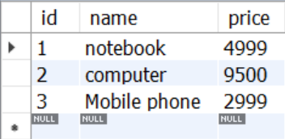
4.1 数据表添加数据
1
为所有字段添加数据
INSERT INTO 表名(字段名1，字段名2，……)
VALUES(值1，值2，……);
多个值列表之间使用逗号（,）分割。
每个值的顺序、类型必须严格按照数据表结构插入对应的值。
省略字段列表时，插入数据需严格按照数据表创建的字段顺序插入。
示例1：用INSERT语句为goods数据表中所有字段
添加一条商品记录。

Slide 7
4.1 数据表添加数据
1
为所有字段添加数据
示例1：用INSERT语句为goods数据表中所有字段添加一条商品记录。
#方法1：
INSERT INTO goods(id,name,price)
VALUES (1, 'notebook', 4999);
#方法2：
INSERT INTO goods(name,price,id)
VALUES('computer',9500,2);
#方法3：
INSERT INTO goods
VALUES (3, 'Mobile phone', 2999);
#查看goods数据表数据
SELECT * FROM goods;
方法3中由于INSERT语句中没有指定字段名，添加的值的顺序必须和字段在表中定义的顺序相同。

Slide 8
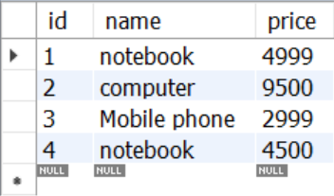
4.1 数据表添加数据
1
为所有字段添加数据
INSERT [INTO] 数据表名 SET 字段名1 = 值1 [, 字段名2 = 值2] …;
INSERT [INTO]… SET 一次仅能添加一条记录。
示例2：运用INSERT…SET语句为goods数据表一条商品记录。

Slide 9
4.1 数据表添加数据
1
为所有字段添加数据
示例2：运用INSERT…SET语句为goods数据表一条商品记录。
INSERT INTO goods
SET id=4,name='notebook',price=4500;
SELECT * FROM goods;

Slide 10
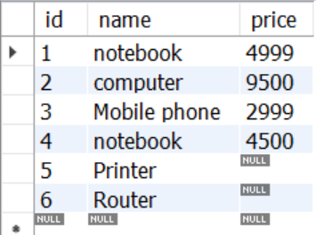
4.1 数据表添加数据
2
为部分字段添加数据
示例3：为goods数据表中部分字段添加数据。
#方法1： 使用insert into… values 语句
#方法2： 使用insert into… set 语句

Slide 11
4.1 数据表添加数据
2
为部分字段添加数据
示例3：为goods数据表中部分字段添加数据。
#方法1：
INSERT INTO goods (id, name) VALUES (5, 'Printer');
#方法2：
INSERT INTO goods SET id = 6, name = 'Router';
SELECT * FROM goods;

Slide 12
4.1 数据表添加数据
脚
下
留
心
出现错误？
INSERT INTO goods(id,price) VALUES(7, 9998);
ERROR 1364 (HY000): Field 'name' doesn't have a default value
出现错误是因为在创建数据表时，name字段没有指定默认值，但又添加了非NULL约束，所以在添加数据时name字段值不能缺省。
CREATE TABLE goods(
id INT PRIMARY KEY,
name VARCHAR(32) NOT NULL,
price INT
);

Slide 13
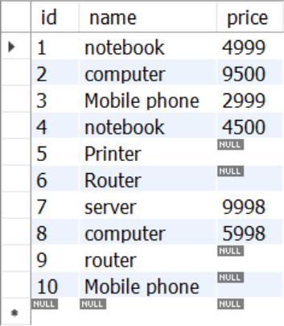
4.1 数据表添加数据
3
添加多行数据
INSERT INTO 表名[(字段名1，字段名2，……) ]
VALUES(值1，值2，……)，(值1，值2，……)，
… …
(值1，值2，……);
INSERT语句同时添加多条记录的功能
示例4：为goods数据表添加多条记录。

Slide 14
4.1 数据表添加数据
3
添加多行数据
示例4：为goods数据表添加多条记录。
INSERT INTO goods VALUES
(7, 'server', 9998),
(8, 'computer', 5998);
#或
INSERT INTO goods (id,name) VALUES
(9, 'router'), (10, 'Mobile phone');
SELECT * FROM goods;
在多数据插入时，若一条数据插入失败，则整个插入语句都会失败。

Slide 15
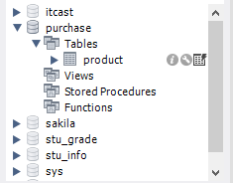
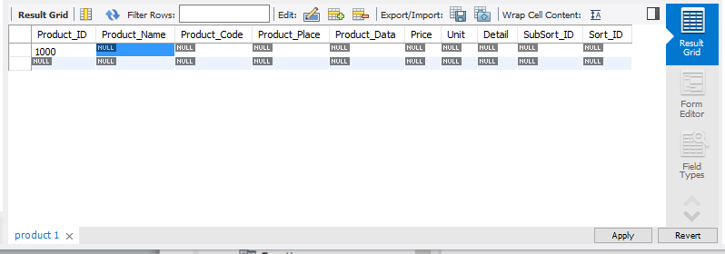
4.1 数据表添加数据
4
用Workbench添加数据
用Workbench添加数据
点击数据表右侧的Select按钮，Workbench会打开该数据表的数据输入窗口。
在窗口中可以添加数据。最后点击Apply按钮。

Slide 16
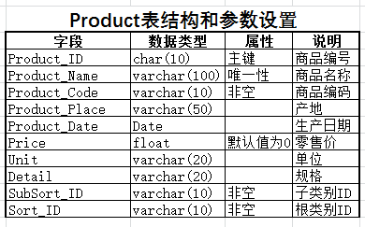
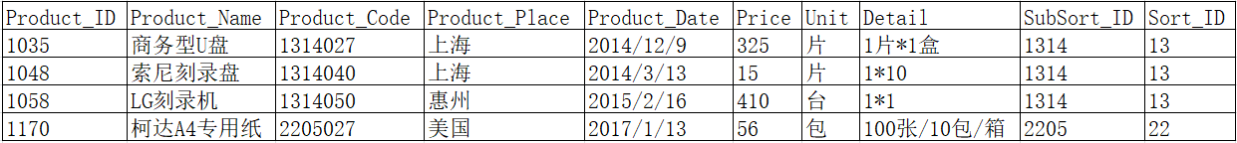
4.1 数据表添加数据
课
堂
练
习
将Purchase.sql文件导入到Workbench中，创建数据库名为unit4_db。
首先参考Product表结构设置字段约束，再打开product数据表的数据输入窗口，输入以下数据。（注意：表格中的“说明”只是对字段的解释，输入数据时，不需要输入。）

Slide 17
知识架构
4.2 数据表修改数据
1
修改所有字段数据
2
修改符合条件的字段数据

Slide 18
4.2 数据表修改数据
1
修改数据
修改数据是指对表中存在的记录进行修改，比如某个学生改了名字，就需要对其记录信息中的name字段值进行修改。MySQL中使用UPDATE语句来更新表中的记录。
UPDATE 数据表名
SET 字段名1 = 值1 [, 字段名2 = 值2, …] [WHERE 条件表达式]
有WHERE条件，修改符合要求的对应字段。
无WHERE条件，修改表中所有对应的字段。因此在修改数据时，请谨慎操作。

Slide 19
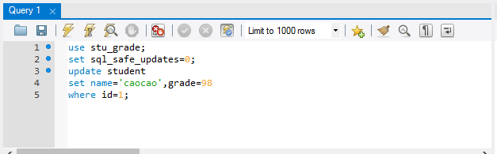
4.2 数据表修改数据
1
修改数据
在Workbench中的Query窗口中输入语句修改数据。
MySQL默认模式是安全更新模式，在该模式下，会导致非主键条件下无法执行更新。要把MySQL数据库设置为非安全更新模式
示例5：将goods表中编号为2的商品价格修改为5899元。
示例6：将goods表中编号为1的商品名称和价格分别修改为笔记本，9899元。

Slide 20
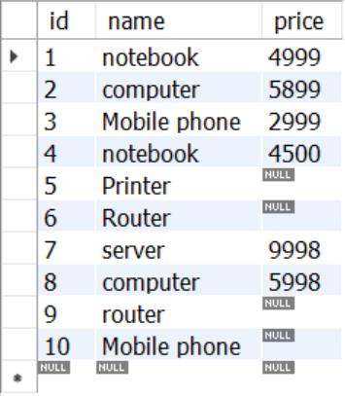
4.2 数据表修改数据
2
修改符合条件的记录
示例5：将goods表中编号为2的商品价格修改为5899元。
SET sql_safe_updates=0;
UPDATE goods SET price = 5899 WHERE id = 2;
示例5中如果没有使用WHERE子句，则会得到什么结果？

Slide 21
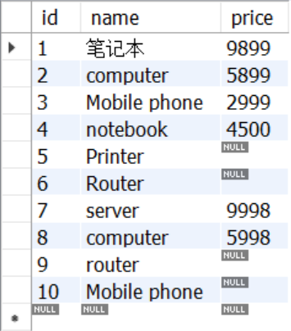
4.2 数据表修改数据
2
修改符合条件的记录
示例6：将goods表中编号为1的商品名称和价格分别修改为笔记本，9899元。
UPDATE goods SET name='笔记本',price = 9899
WHERE id = 1;

Slide 22
4.2 数据表修改数据
课
堂
练
习
完成课堂示例1-6。
基于unit4_db数据库，完成下列操作。
将product数据表中产地字段值“惠州”改为“广东”。
将product数据表中所有产品的价格下调10%。
将product数据表中2012以后的产品价格增加20%。
注意：此练习用到year函数，使用year(Product_Date)提取年份。

Slide 23
知识架构
4.3 数据表删除数据
1
删除符合条件的字段数据
2
删除所有字段数据
3
TRUNCATE与DELETE语句的区别

Slide 24
4.3 数据表删除数据
假如一个商品停止销售了，就需要在goods表中将其信息记录删除。MySQL中使用DELETE语句来删除表中的记录
DELETE FROM 数据表名 [WHERE 条件表达式];
有WHERE条件，删除满足条件的记录
无WHERE条件，系统就会自动删除该表中所有的记录，因此在操作时需要慎重。
示例7：删除goods_bak1表中编号等于3的商品数据。
示例8：删除goods_bak1表中商品价格大于等于9000，小于等于10000的所有记录。
示例9：删除goods_bak1表中所有记录。

Slide 25
4.3 数据表删除数据
1
删除符合条件的字段数据
示例7：删除goods_bak1表中编号等于3的商品数据。
将goods表复制为goods_bak1表。
CREATE TABLE goods_bak1 SELECT * FROM goods;
DELETE FROM goods_bak1 WHERE id = 3;

Slide 26
4.3 数据表删除数据
1
删除符合条件的字段数据
示例8：删除goods_bak1表中商品价格大于等于9000，小于等于10000的所有记录。
DELETE FROM goods_bak1
WHERE price>=9000 and price<=10000;

Slide 27
4.3 数据表删除数据
2
删除所有数据
示例9：删除goods_bak1表中所有记录。
DELETE FROM goods_bak1;

Slide 28
4.3 数据表删除数据
2
删除所有数据
在MySQL数据库中，还有一种方式可以用来删除表中所有的记录，这种方式需要用到一个关键字TRUNCATE
TRUNCATE [TABLE] 表名
示例10：删除goods_bak2表中所有记录。

Slide 29
4.3 数据表删除数据
2
删除所有数据
示例10：删除goods_bak2表中所有记录。
将goods表复制为goods_bak2表。
CREATE TABLE goods_bak2 SELECT * FROM goods;
TRUNCATE TABLE goods_bak2;

Slide 30
4.3 数据表删除数据
3
TRUNCATE与DELETE语句的区别
实现方式不同：TRUNCATE本质上先执行删除（DROP）数据表的操作，然后再根据有效的表结构文件（.frm）重新创建数据表的方式来实现数据清空操作。而DELETE语句则是逐条的删除数据表中保存的记录。
执行效率不同：在针对大型数据表（如千万级的数据记录）时，TRUNCATE清空数据的实现方式，决定了它比DELETE语句删除数据的方式执行效率更高。

Slide 31
4.3 数据表删除数据
3
TRUNCATE与DELETE语句的区别
对AUTO_INCREMENT的字段影响不同：TRUNCATE清空数据后，再次向表中添加数据，自动增长字段会从默认的初始值1重新开始；而使用DELETE语句删除表中的所有记录时，则不会从1开始编号。
删除数据的范围不同：TRUNCATE语句只能用于清空表中的所有记录，而DELETE语句可通过WHERE指定删除满足条件的部分记录。

Slide 32
4.3 数据表删除数据
3
TRUNCATE与DELETE语句的区别
返回值含义不同：TRUNCATE操作的返回值一般是无意义的，而DELETE语句则会返回符合条件被删除的记录数。
所属SQL语言的不同组成部分：DELETE语句属于DML数据操作语句，而TRUNCATE通常被认为是DDL数据定义语句。

Slide 33
4.3 数据表删除数据
课
堂
练
习
完成课堂示例7-10。
在Workbench中，基于unit4_db数据库，完成下列操作。
复制product数据表为product_bak。用TRUNCATE语句删除product_bak数据表中所有记录。
删除product数据表中产地字段为”美国”的记录。
删除product数据表中产品的价格在50到100之间的记录。
删除product数据表中上半年生产的产品。
注意：使用month函数

Slide 34
提交作业
完成课堂示例和课堂练习，将相关的SQL语句保存为unit4_eg.sql提交。
完成课堂示例和课堂练习，导出数据库unit4_db.sql，保存为unit5_db.sql文件提交。

Slide 35
下讲内容
单表操作

